Slide 1
Aufbauanleitung CO2Meter
CO2 Meter GbR
17.08.2021

Slide 2
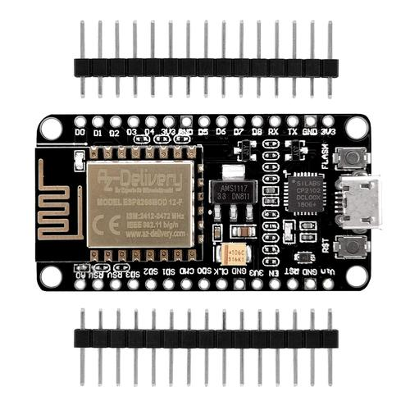
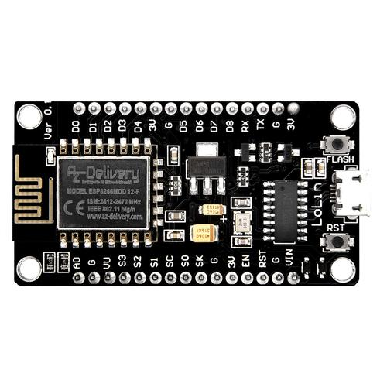
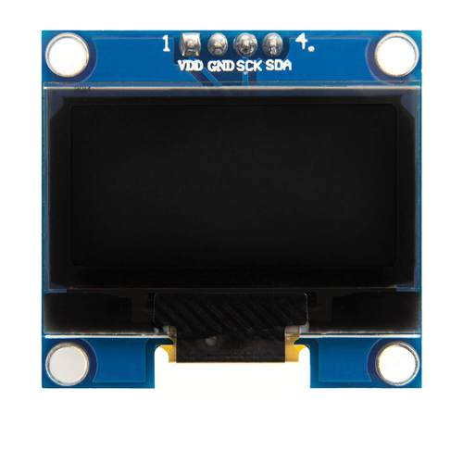
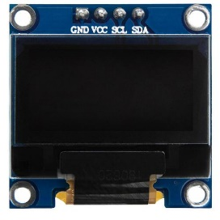
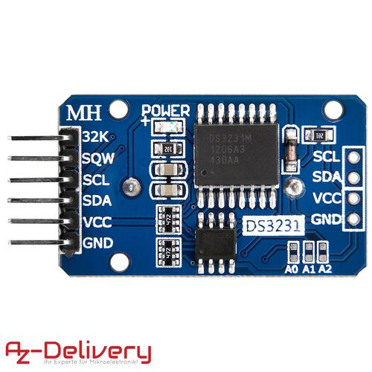
Identifikation der Bausatzversion
Je nach aktueller Verfügbarkeit enthalten die Bausätze unterschiedliche Komponenten.
Um die richtige Version des Verdrahtungsplans herunterzuladen, ist es wichtig die im Bausatz enthaltenen Komponenten zu identifizieren
Quelle alle Bilder: AZ Delivery, www.az-delivery.de
VDD
GND
NodeMCU V1/V2
NodeMCU V3
1,30“ Display
0,96“ Display
Mit RTC
Ohne RTC

Slide 3
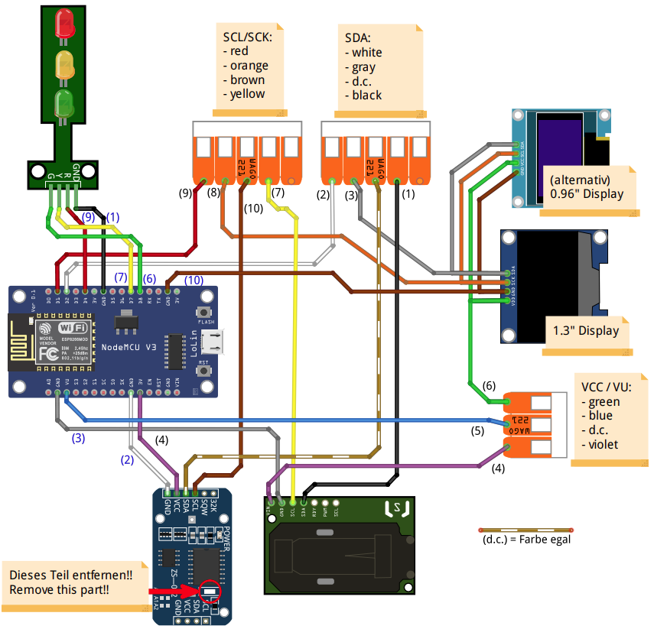
Verdrahtungsplan
Laden Sie nun die richtige Version des Verdrahtungsplans unter https://makerspace-ac.de/seite/index.html (nnn_Wiring.pdf) herunter:
Beispiel:
NodeMCU V3 mit RTC

Slide 4
Arbeitsvorbereitung
Für den Aufbau des CO2Meters (Pappschachtelgehäuse) benötigen Sie folgende Werkzeuge:
Schere
Cutter-Messer
Kleiner Schlitzschraubendreher
Schnittfeste Unterlage
Kleiner Seitenschneider (für die Kabelbinder)
(Hinweis: Aufbau des Lasercut-Gehäuses am Ende der Präsentation)

Slide 5
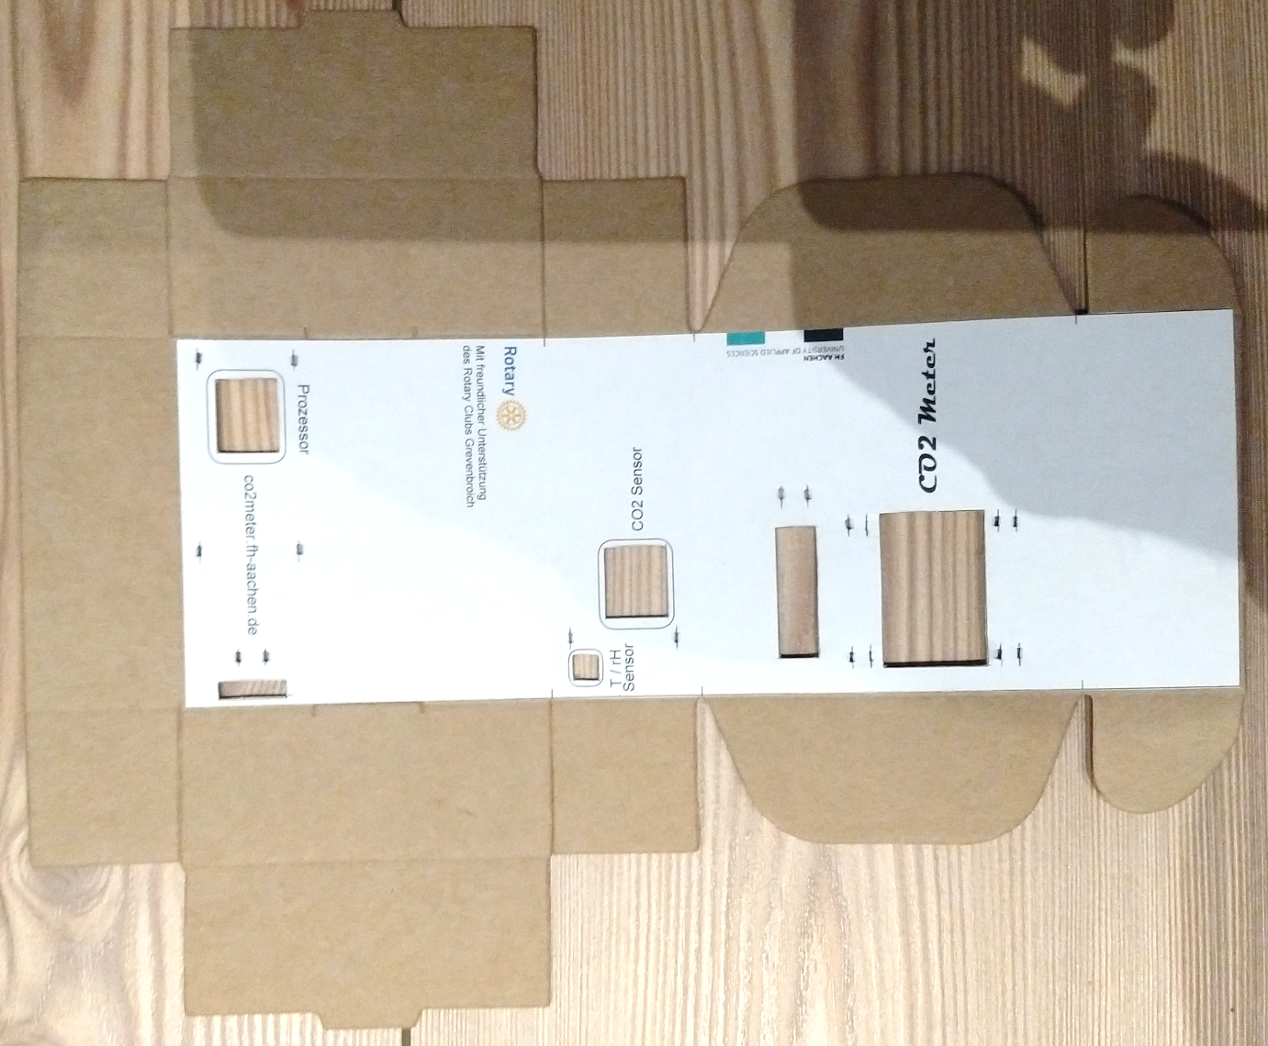
Aufbauanleitung CO₂ Meter
Beschriftung wie im Bild gezeigt auf Gehäusekarton aufkleben
Graue Felder mit Cutter-Messer ausschneiden
Schlitze für Kabelbinder ( ) einschneiden und mit kleinem Schlitz-Schraubendreher vergrößern

Slide 6
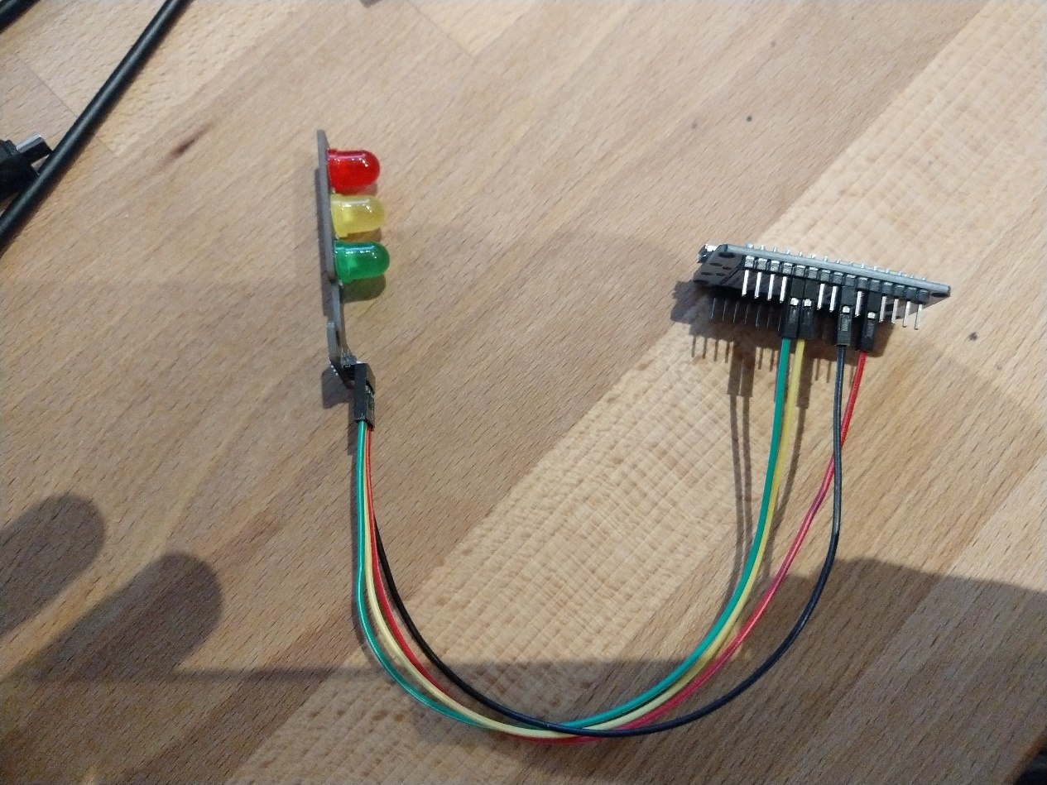
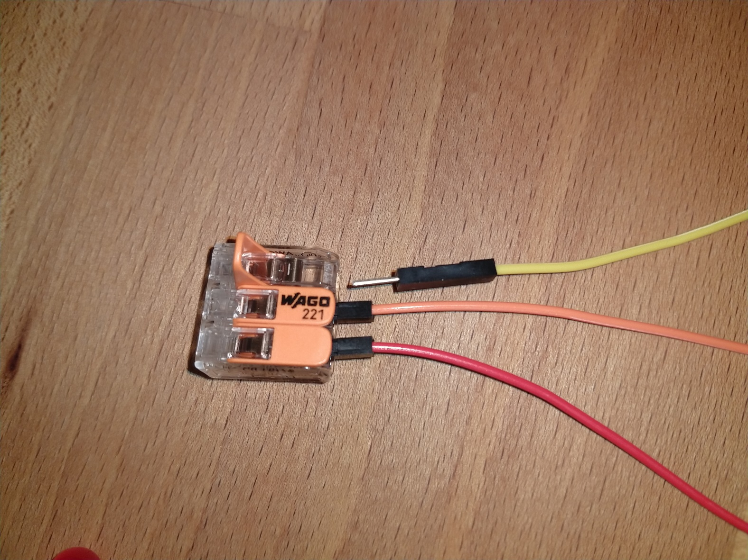
Aufbauanleitung CO₂ Meter
Ampel nach Fritzing Plan mit Jumper-Kabeln mit NodeMCU verbinden
Jumper Wires Nach Fritzing Plan in Wago-Klemmen befestigen
(je nach Ausführung
3-fach oder 5-fach WAGO)

Slide 7
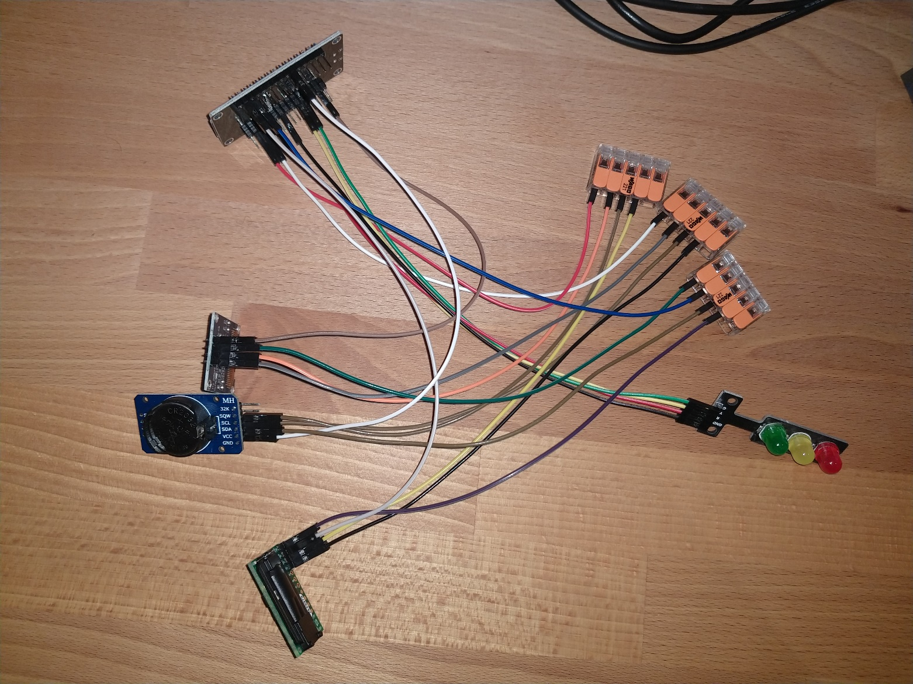
Aufbauanleitung CO₂ Meter
Display und Sensor ebenfalls nach Fritzing Plan über Jumper Wire und Wago Klemmen mit NodeMCU verbinden

Slide 8
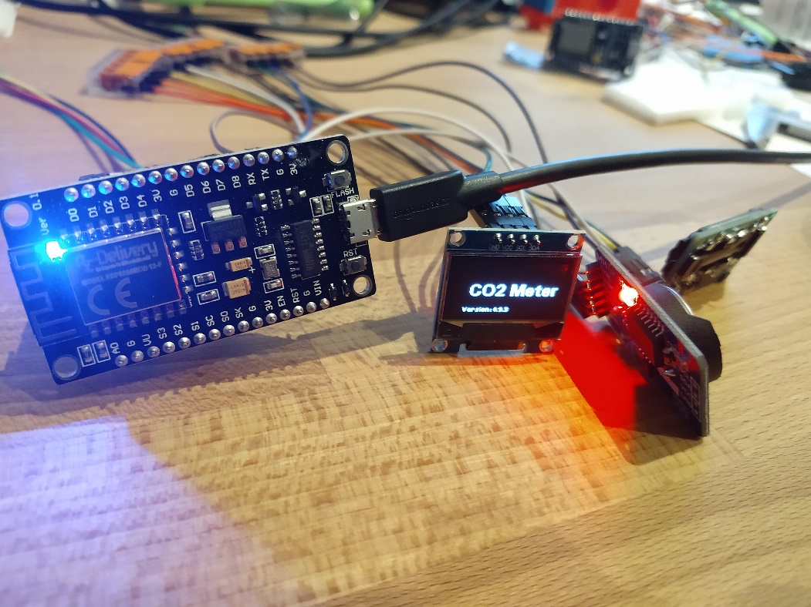
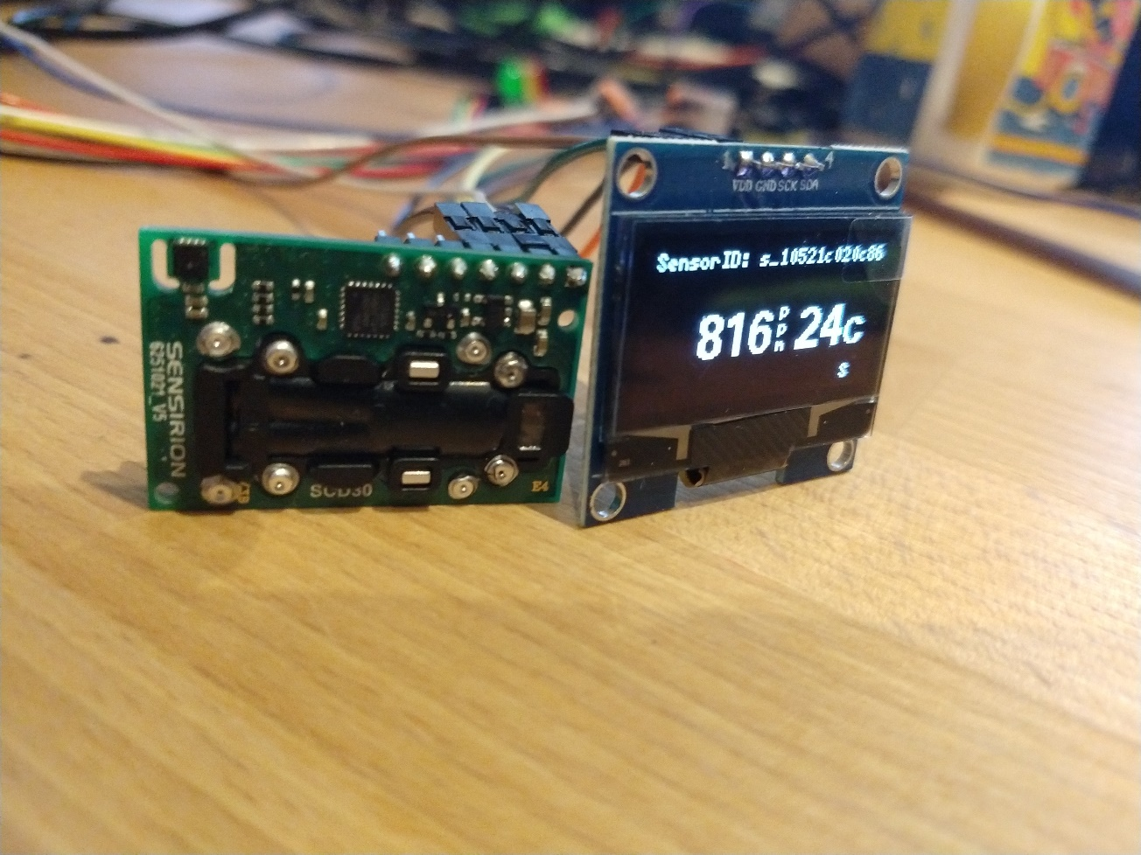
Aufbauanleitung CO₂ Meter
NodeMCU über USB-Kabel mit Steckernetzteil verbinden
Steckernetzteil in Steckdose einstecken
Funktionsfähigkeit überprüfen:
LED der Ampel leuchten
Blaue LED auf NodeMCU leuchtet
Rote LED an RTC leuchtet
Display zeigt einen CO2 Wert an
Messkammer des NDIR Sensor ( ) leuchtet alle 2s leicht auf

Slide 9
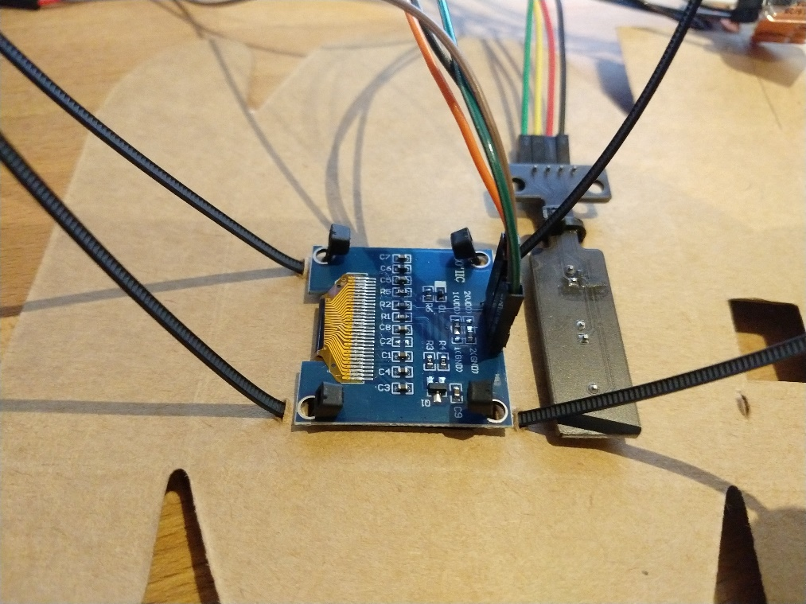
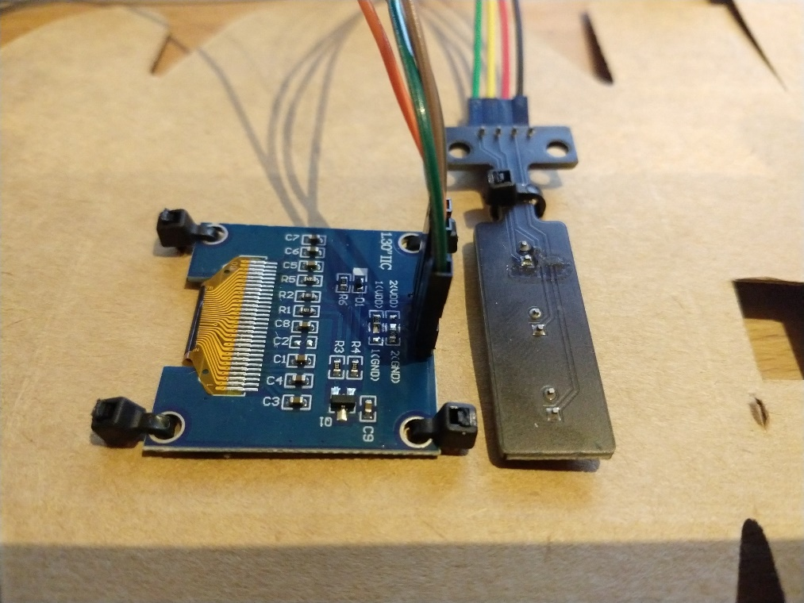
Aufbauanleitung CO₂ Meter
Steckernetzteil für die weitere Montage ausstecken
Ampel und Display wie im Bild gezeigt in Gehäusekarton mit Kabelbinder befestigen. Dabei auf die Displayorientierung achten
ACHTUNG!: Kabelbinder nicht zu fest anziehen, damit sich das Gehäuse nicht zu stark verbiegt.

Slide 10
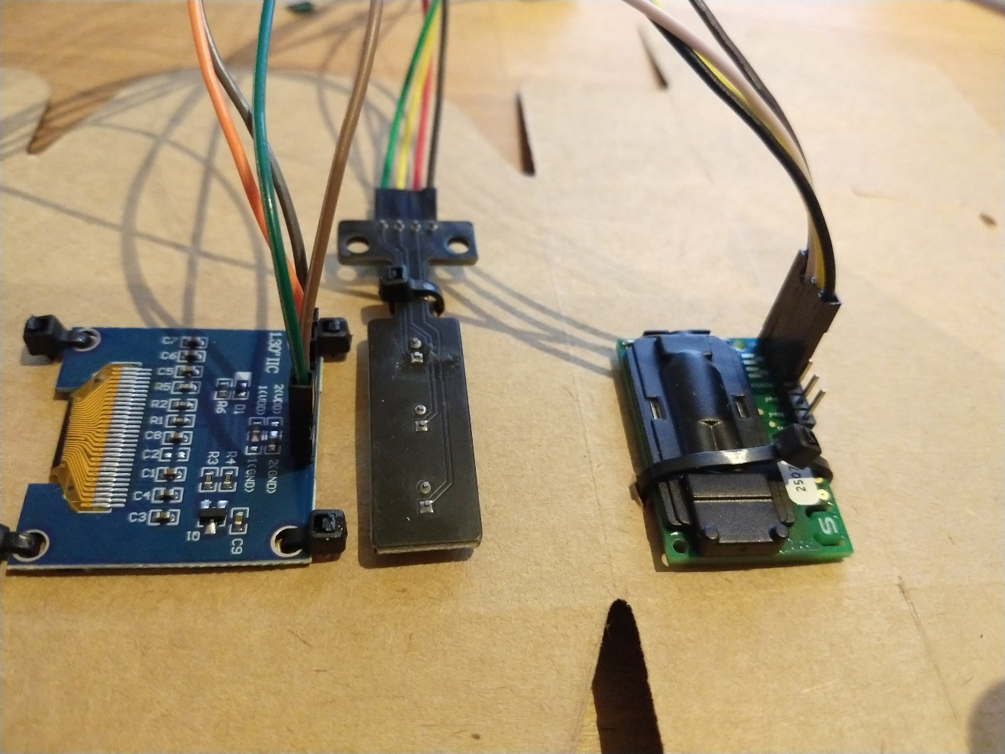
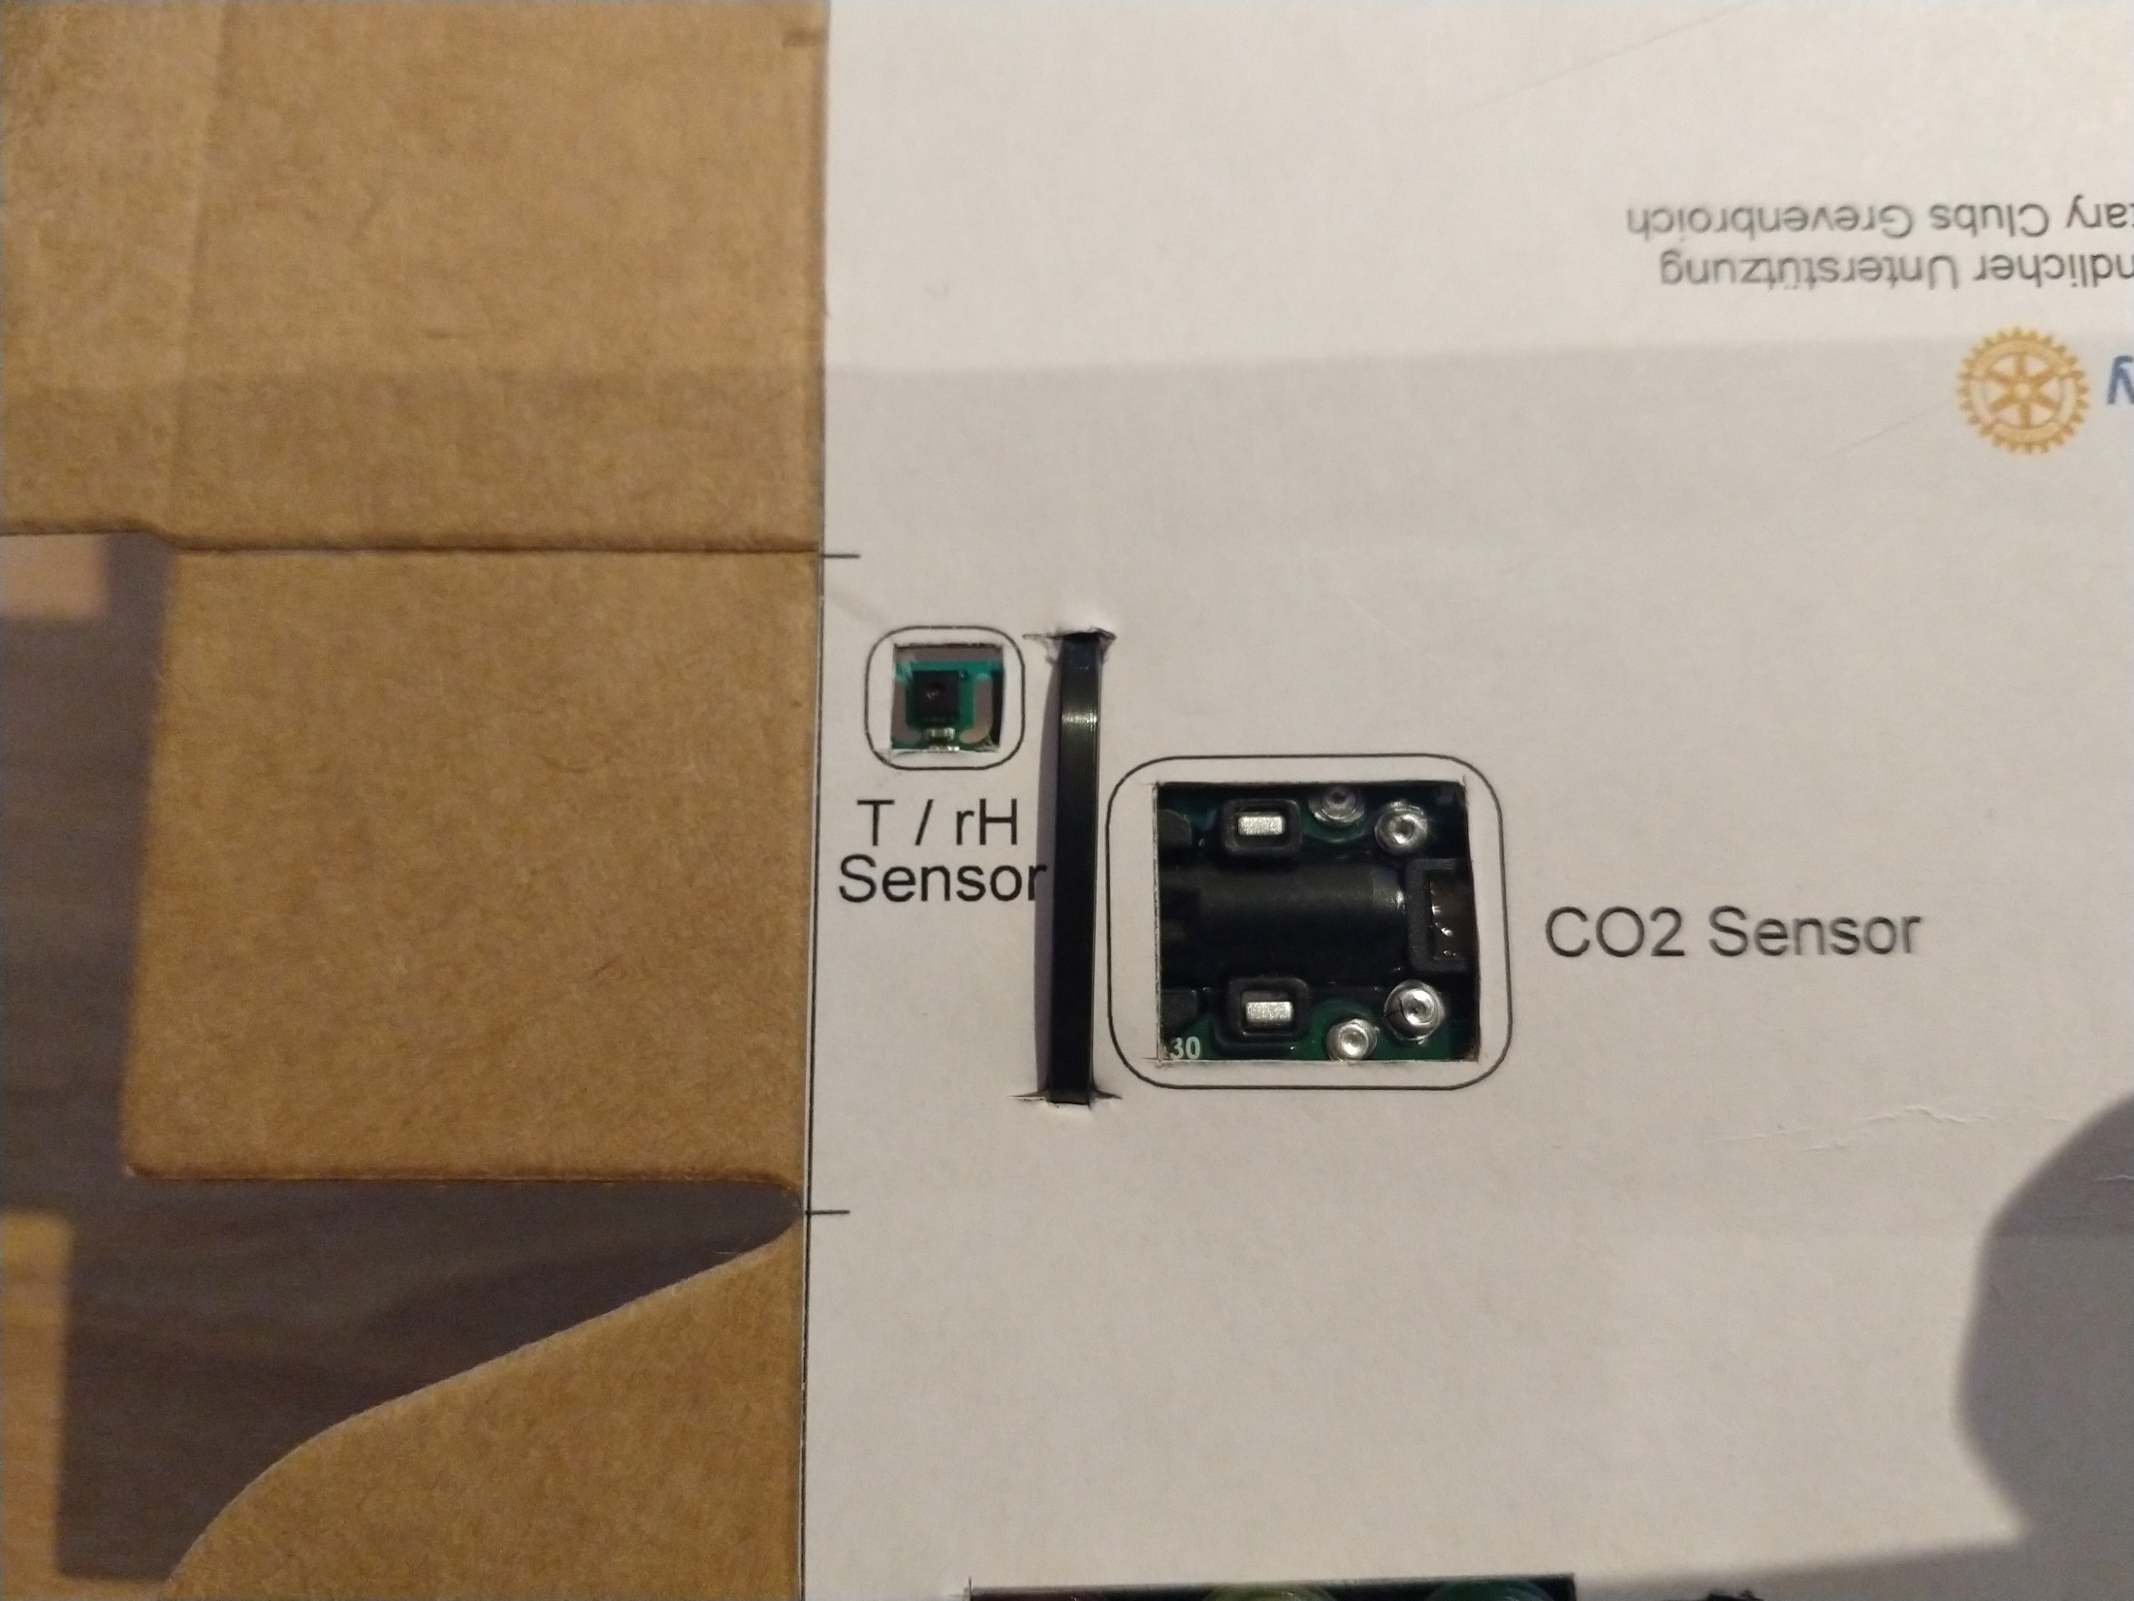
Aufbauanleitung CO₂ Meter
Sensor im Gehäusekarton mit Kabelbinder befestigen. Auch hierbei auf die Orientierung achten und Kabelbinder nicht zu fest anziehen.
Sensor so ausrichten, dass der Temperatur- und Luftfeuchtigkeitssensorsensor ( ) im dafür vorgesehenen Ausschnitt erscheint.

Slide 11
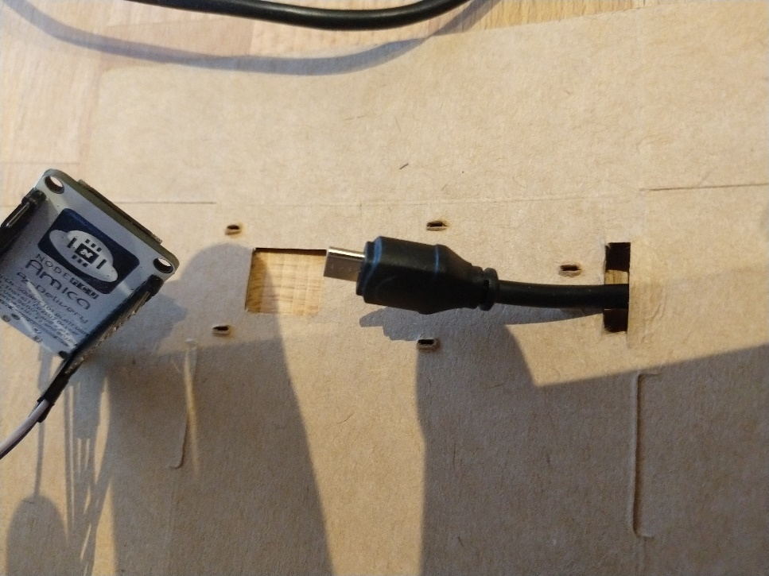
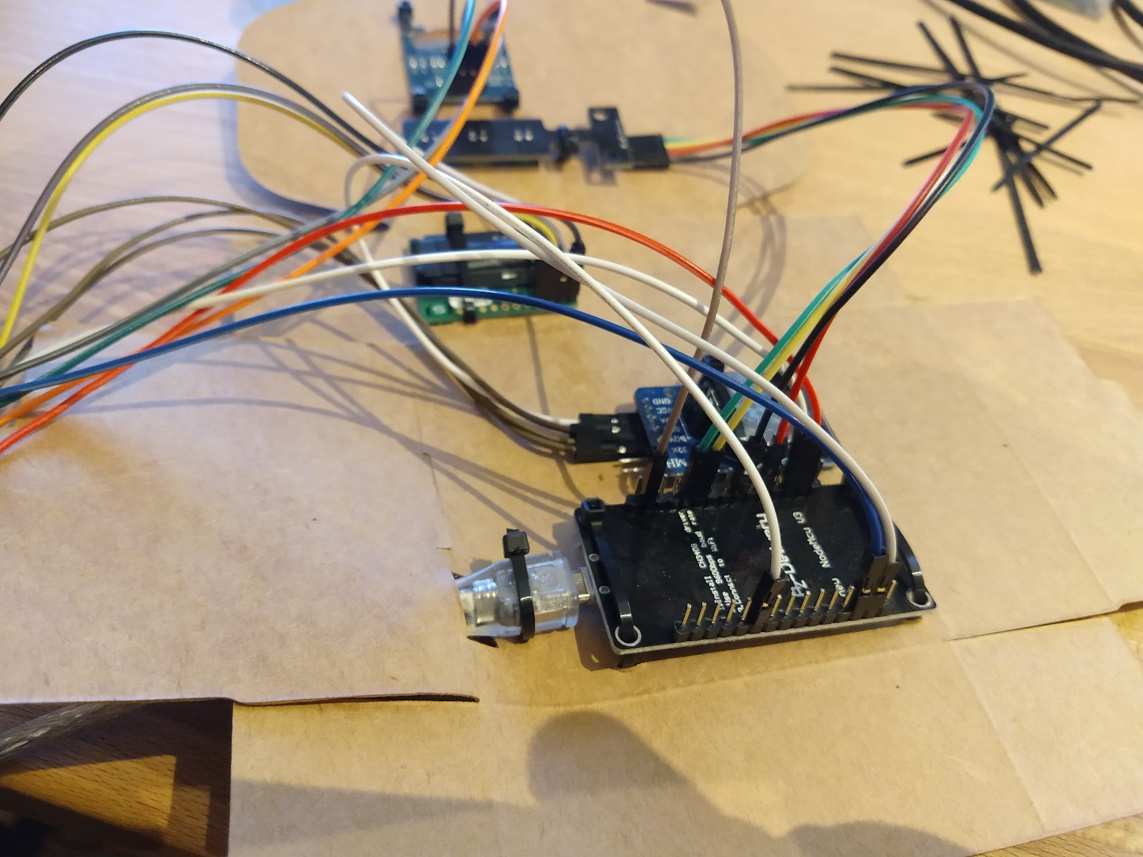
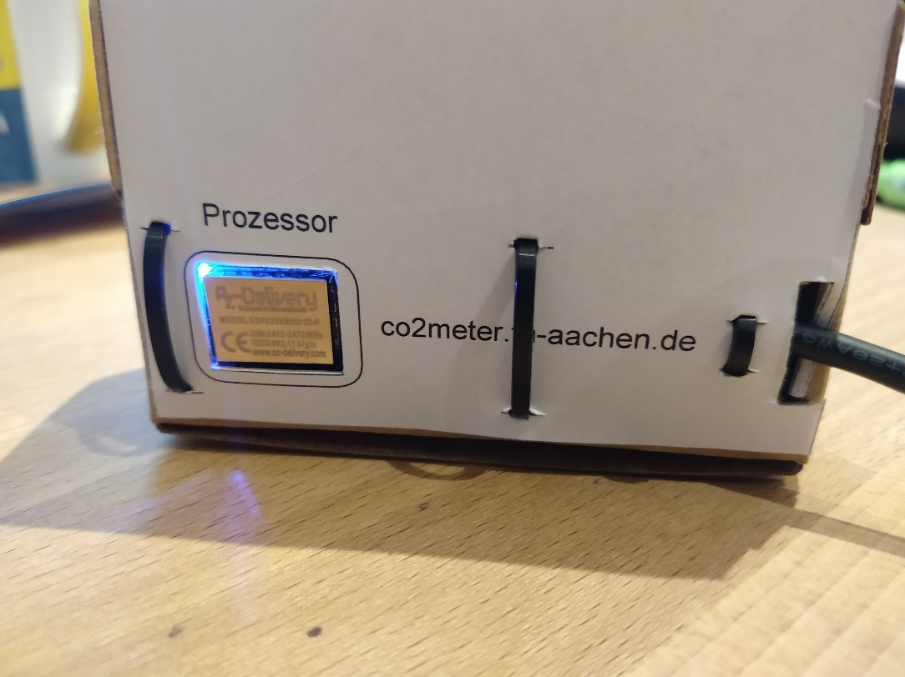
Aufbauanleitung CO₂ Meter
USB Kabel durch den im Gehäusekarton ausgeschnittenen Schlitz führen (je nach Kabel den Ausschnitt etwas vergrößern)
Falls vorhanden RTC mit Kabelbinder befestigen
NodeMCU mit Kabelbindern am Gehäuse befestigen und USB Kabel mit weiterem Kabelbinder als Zugentlastung. Auch hier die Kabelbinder nicht zu fest anziehen!
RTC

Slide 12
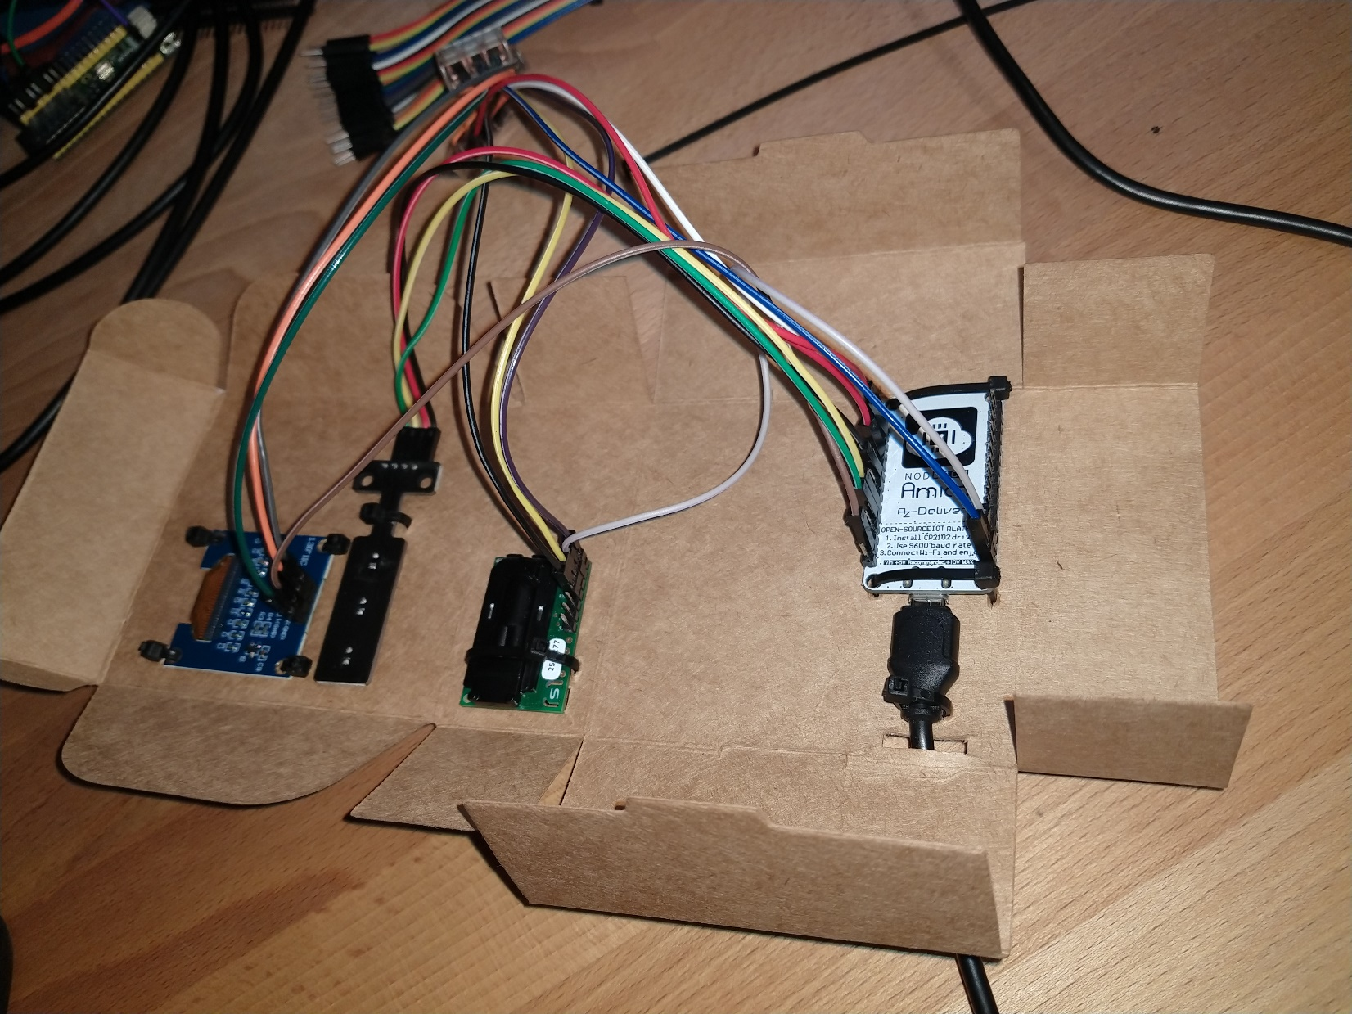
Aufbauanleitung CO₂ Meter
Gehäusekarton an allen Falzkanten vorfalzen
(Abbildung ohne RTC)

Slide 13
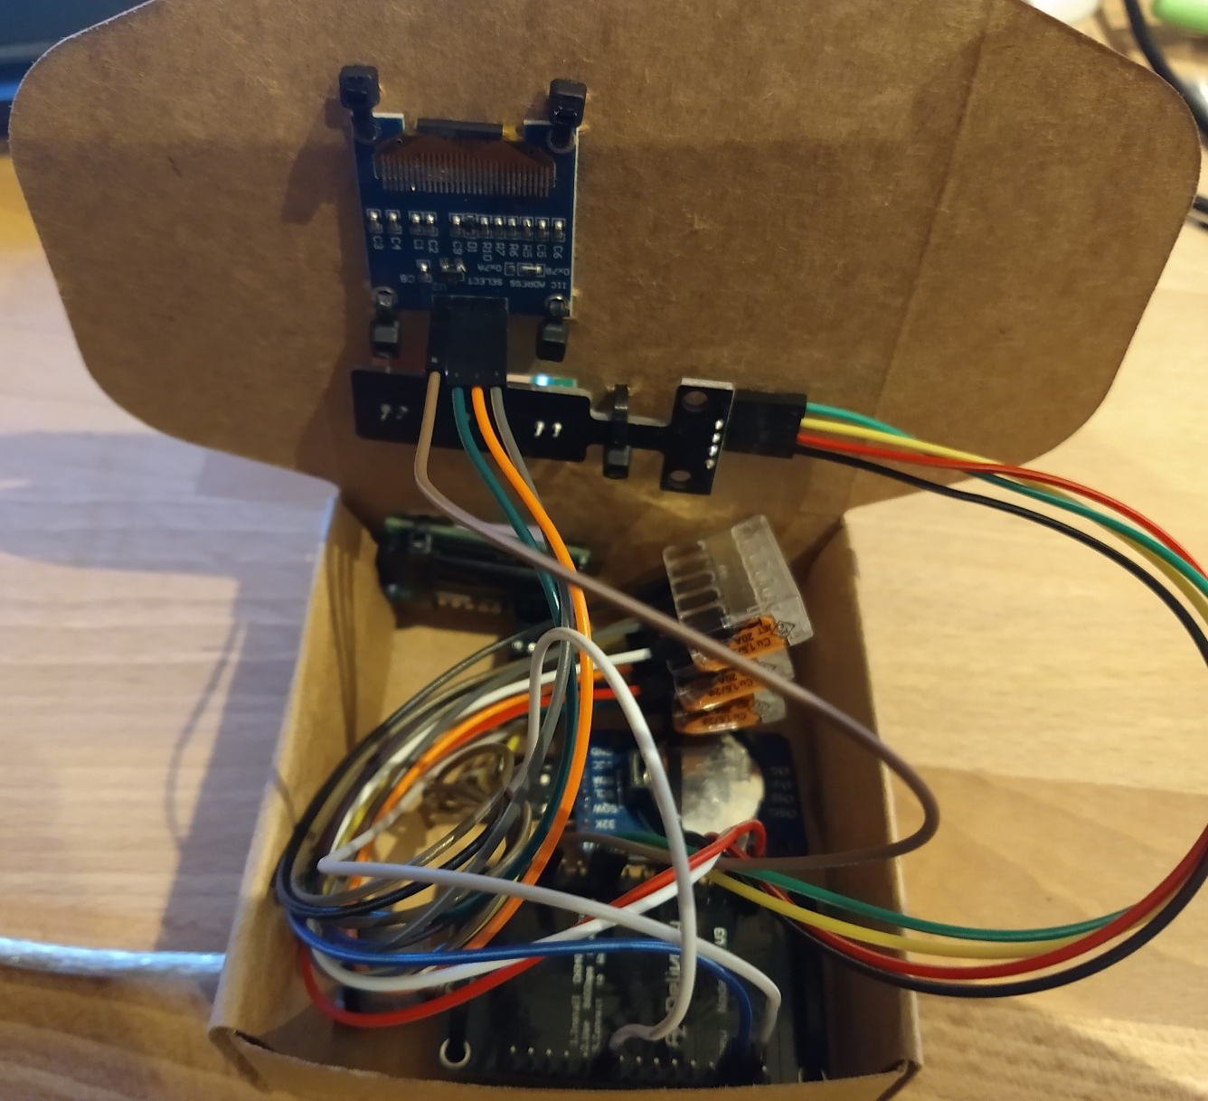
Aufbauanleitung CO₂ Meter
Karton anschließend zusammenfalten. Dabei darauf achten, dass keine Anchlusspins der NodeMCU verbiegen
Kabel und Wago Klemmen anschließend im Karton verstauen

Slide 14
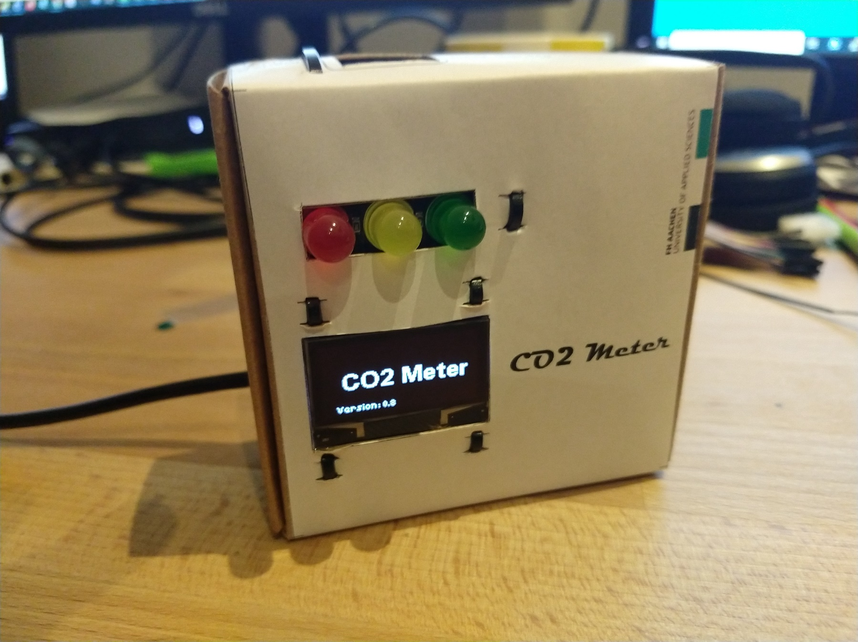
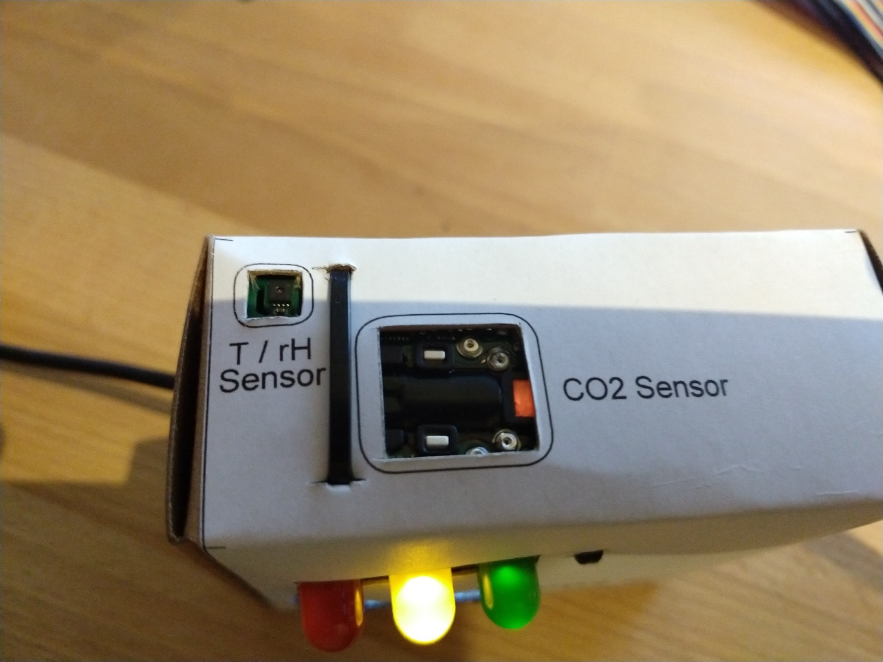
Aufbauanleitung CO₂ Meter
Deckel schließen, Netzteil anschließen…
… fertig!!

Slide 15
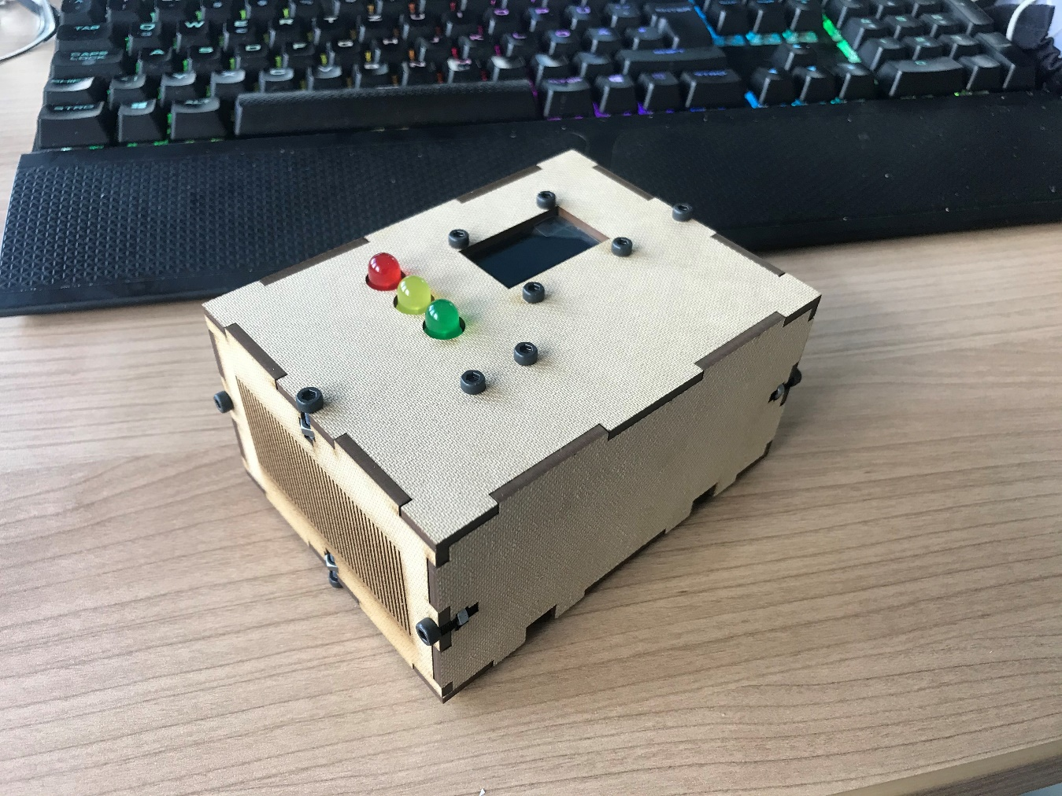
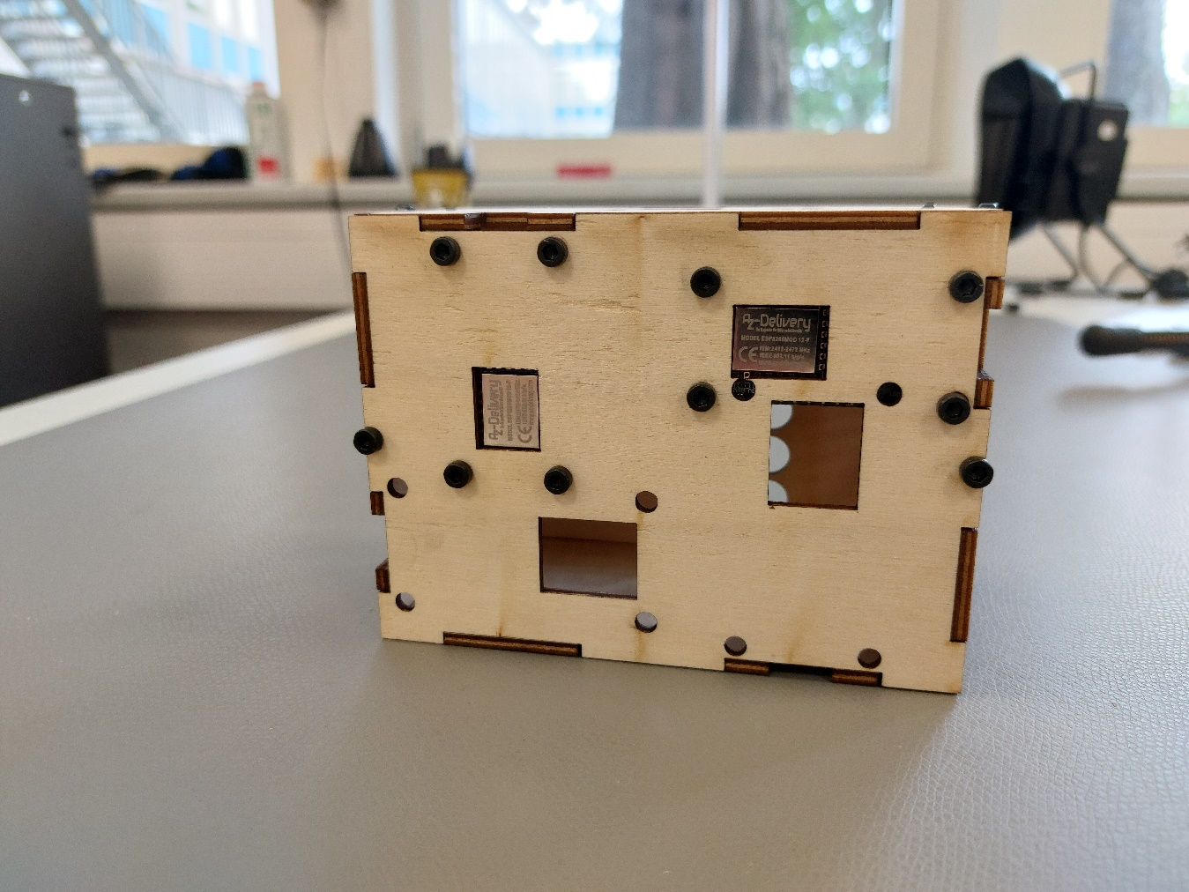
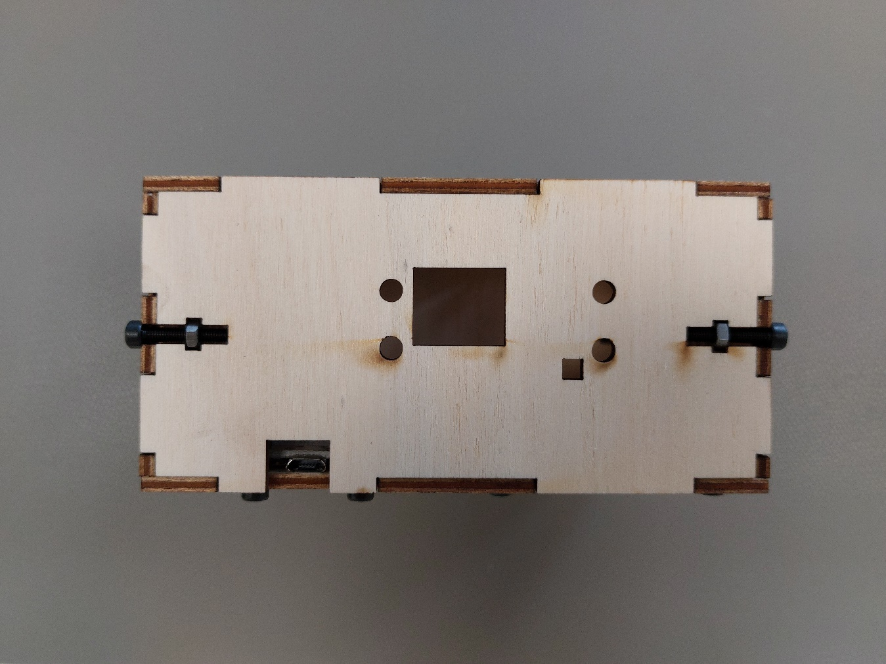
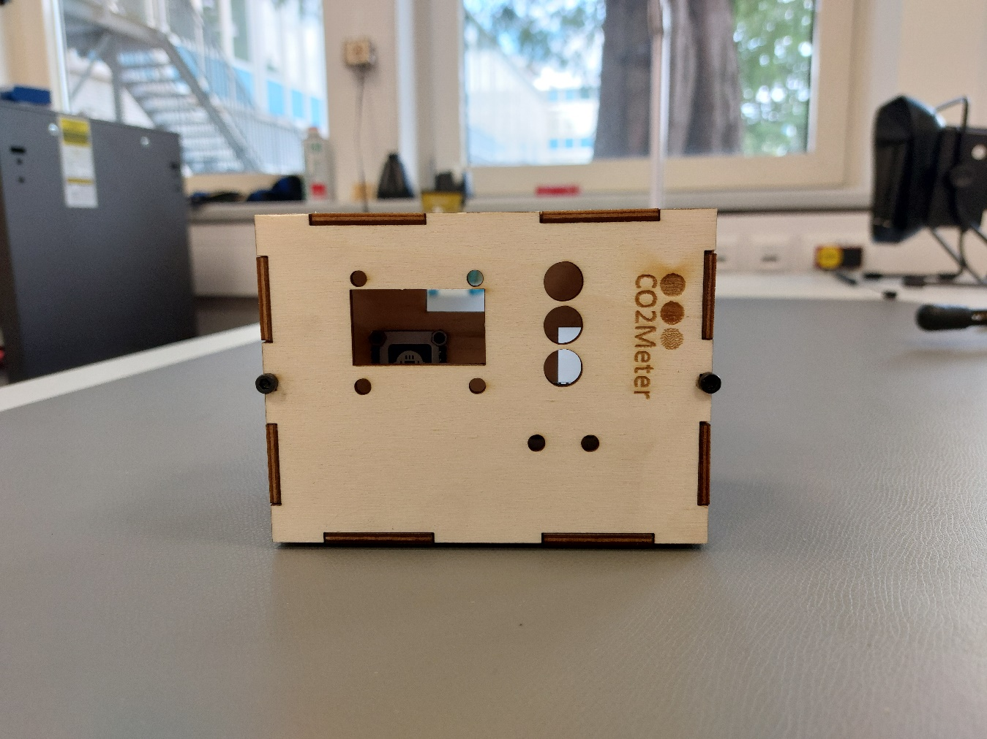
Aufbauanleitung Lasercut-Gehäuse
Fertiges Gehäuse
Unterschiedliche Montagemöglichkeiten für die NodeMCU, je nach NodeMCU Version und gewünschtem Kabelausgang.
Ausschnitte an der Oberseite für den Sensor. Montage mit Hilfe der weißen Halter und Schrauben.

Slide 16
Software-Update
Achtung: Die Prozessoren werden bereits programmiert geliefert. D.h. im Normalfall müssen Sie KEIN Software-Update ausführen!
Wenn ein Update dennoch einmal nötig sein sollte oder Sie auf eine aktuelle Softwareversion wechseln möchten, finden Sie alle Informationen dazu ebenfalls unter:
https://makerspace-ac.de/seite/index.html

